Slide 1


Slide 2


Slide 3
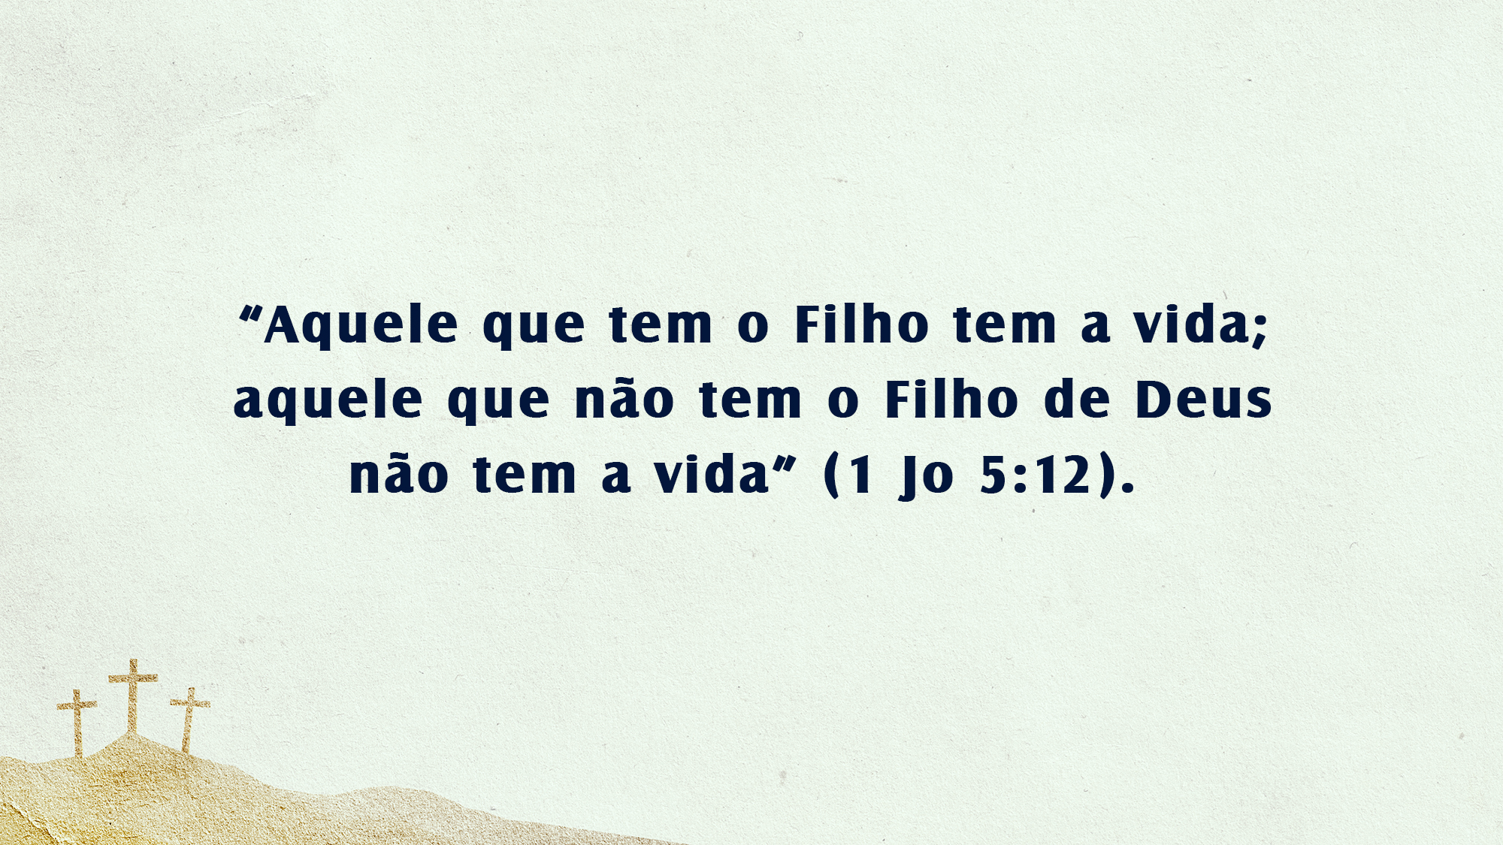

Slide 4

A experiência do novo nascimento e conversão é a mais importante decisão da vida. É fundamental para termos um novo coração e recebermos uma nova vida em Cristo.

Slide 5

Razões para uma nova vida:
A natureza pecaminosa
O pecado
Porque estamos condenados à morte

Slide 6

A Palavra
de Deus
Elementos para uma nova vida
A cruz
de Cristo
O Espírito
Santo
Fé em
Cristo

Slide 7

Resultados de uma nova vida
Adoção
como
filhos de
Deus
O nome no
Livro
da Vida
Transformação

Slide 8

O pecado nos assedia sempre, mas é por intermédio de Cristo crucificado e da fé nEle que podemos ter uma vida nova, transformada.

